Slide 1
Средняя общеобразовательная школа при Посольстве России в Сербии
“Сербия – 7 чудес ... наяву!”
Работу выполнили:
обучающиеся 8 класса
Тимофеева Дарья,
Фатеева Дарья,
Кузьмина Анна.
Научный консультант:
д.и.н., доц. Тимофеев Алексей Юрьевич.
Руководитель проекта:
учитель географии
Хализова Лариса Владимировна.

Slide 2
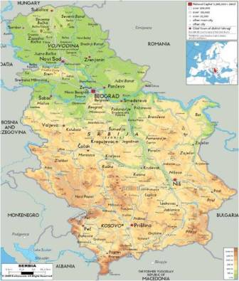
Цели работы:
выявить чудеса природы Сербии, которые можно отнести к чудесам света;
воспитать чувство глубокого уважения к природе, окружающей среде, понимания её значимости в жизни на Земле;
создать эко эмблему Сербии, с целью пропаганды бережного отношения к окружающей среде;
разработать туристический маршрут по Сербии, где можно отдохнуть наедине с природой.

Slide 3
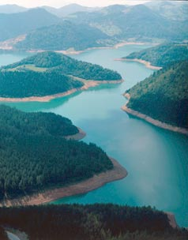
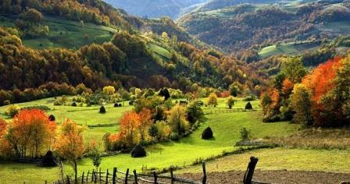
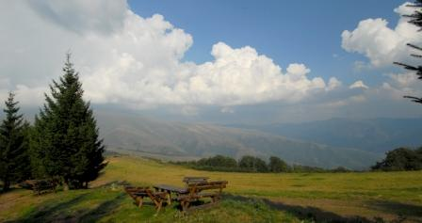
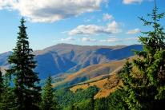
Актуальность
Жить в согласии с природой – необходимое условие сохранения цивилизации. Человечество должно понять, что покорение природы приводит к загрязнению окружающей среды, истощению природных ресурсов. Природу надо любить не безумно, а осознано, уважать и ценить, сохраняя природные памятники – как наследие для всего человечества.
Страна Сербия имеет богатую и интересную историю, но люди со всех уголков Земли съезжаются, чтобы насладиться удивительной красотой природы этого края и её чудесами.
Путешествуя по Сербии, можете увидеть не только красивые дворцы и храмы, но и памятники природы - чудеса наяву.

Slide 4
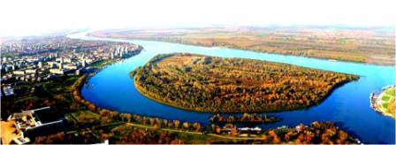
Самый крупный русловый остров на Дунае
1.Остров Велико–Ратно
Остров Велико-Ратно расположен в границах Белграда, в месте впадения Савы в Дунай, относительно близко к берегу: крайние точки на юге и юго-западе острова расположены всего в двухстах метрах от берега Дуная и берега Савы. На севере острова расположен популярный пляж Лидо, названный в честь Венецианской лагуны.
Остров Велико-Ратно богат птичьими колониями, некоторые из них имеют статус природных заказников.

Slide 5
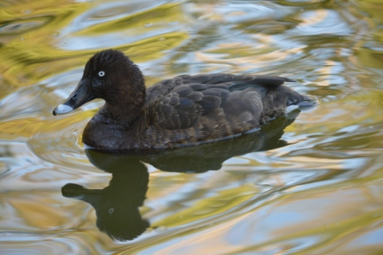
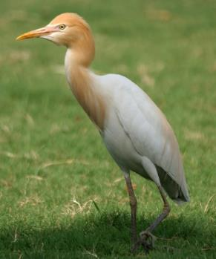
На острове обитает большое количество птиц, наиболее известные из них несколько видов поганковых уток ( русское название происходит от отвратительного вкуса их мяса). По сербски их называют куда более ласково - крошечными ныряльщиками: черная утка, желтая цапля.

Slide 6
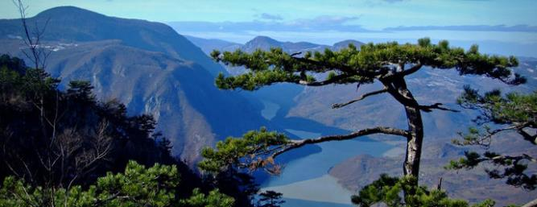
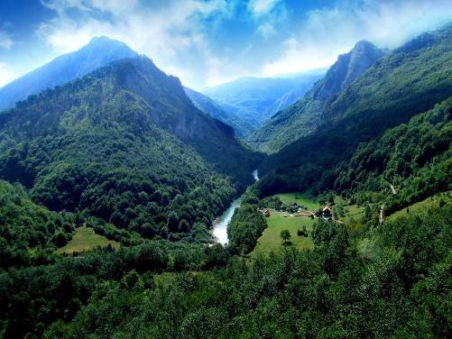
2.Заповедник Тара
Самое большое количество эндемиков Сербии
Тара — национальный парк в западной части Сербии площадью 22 000 гектаров, расположенный в самой высокой части горы Тара. Удивительное многообразие животного и растительного мира объясняется наличием большого количества ущелий и каньонов из известняка, точно законсервировавших сложные экосистемы на протяжении тысячелетий. Это сказочный край реликтовых лесов, целебного воздуха, редких растений и животных.

Slide 7
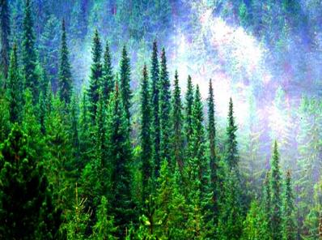
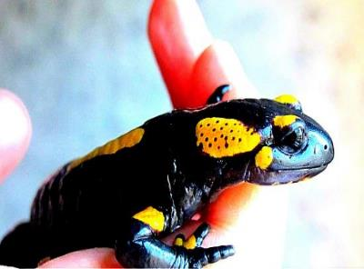
Наиболее интересный представитель эндемиков и реликтов национального парка «Тара» — сербская ель. Она была открыта в 1875 году на горе Тара сербским ботаником Иосифом Панчичем, поэтому второе её название «ель Панчича».
Вторым по популярности эндемиком является огненная саламандра. В древности ее считали самым страшным существом. «Самый жуткий из всех зверей — это саламандра. Другие кусают отдельных людей и не убивают многих сразу, а саламандра может погубить целый народ так, что никто и не заметит, откуда пришло несчастье. Если саламандра залезет на дерево, все фрукты на нем становятся ядовитыми. Если саламандра дотронется до стола, на котором пекут хлеб, то хлеб становится ядовитым. Упав в поток, она отравляет воду. Если она дотронется до любой части тела, даже до кончика пальца, то все волосы на теле выпадают…» («Естественная история» древнеримского натуралиста Плиния Старшего).

Slide 8
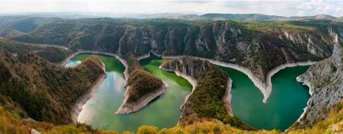
Самое извилистое русло реки в Европе
3.Ущелье реки Увац
Одно из самых красивейших мест Сербии – это каньон реки Увац. Река с сильными изгибами, напоминающие петли. Эти крутые изгибы называются меандры. Сама долина реки Увац занимает 7,5 тыс. кв. метров. Здесь находится заповедник «Увац»– место потрясающей красоты. Главный природный объект этой природоохранной территории, который прежде всего известен как последнее пристанище вымирающих птиц – белоголовых сипов. Ущелье реки Увац загадочно и притягательно. Описать его красоту просто невозможно.

Slide 9
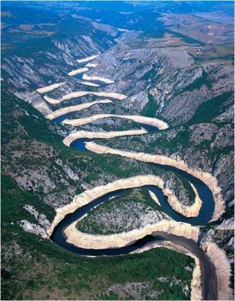
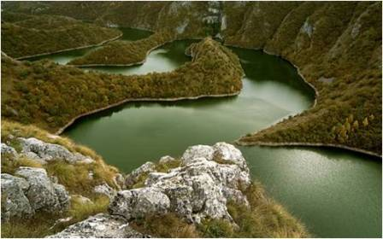
Увац — река протекает по территории Сербии и Боснии и Герцеговины, является притоком реки Лим. Длина — 119 км. Увац не судоходен.
Река относится к бассейну Чёрного моря.

Slide 10
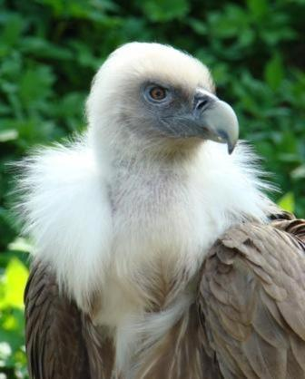
Белоголовый сип — крупная хищная птица.
В заповеднике природы «Увац» обитает около 104 видов птиц, но самая известная - белоголовый сип. Каньон Увац является одним из немногих оставшихся мест обитания белоголовых сипов, редких птиц семейства ястребиных. Длина тела 93—110 см, размах крыльев 234—269 см.
Заповедник находится под защитой государства, и он организован для охраны и размножения белоголовых сипов. В 1990 году на территории озер реки Увац существовало только 7 белоголовых сипов. В настоящее время численность сипов увеличилась до 67 гнездящихся пар, т.е. 300 птиц.

Slide 11
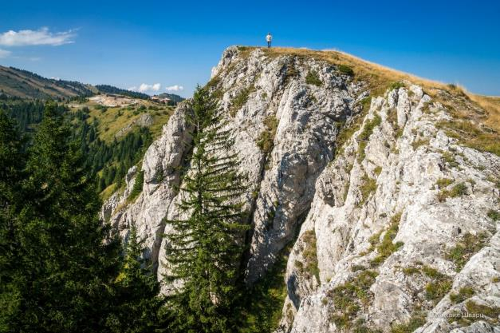
4.Национальный парк Копаоник
Самая длинная горная цепь в Сербии
Копаоник – самая длинная горная цепь Сербии, на которой расположился известный центр горнолыжного спорта. Высота самой высокой вершины – 2017 метров.
Национальный парк «Копаоник» занимает самые высокие и наиболее сохранившиеся участки горы Копаоник, расположенной в центральной части южной Сербии. Здесь обитает свыше 1600 видов растений. В Европейскую Красную книгу внесены четыре, в Красную книгу растений Сербии пятьдесят, а в список природных редкостей Сербии тридцать видов растений. Копаоник — это то место, где вы сможете полюбоваться великолепной флорой. Там произрастают Панчичева ель, водяной кресс Панчичева, Копаоничская фиалка. Также на Копаонике можно встретить различных животных и птиц, таких как серый сокол, лань, рысь, орел.

Slide 12
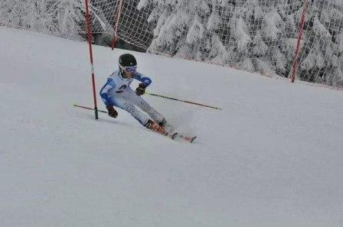
Копаоник - самая сказочная гора в Европе
Копаоник является любимым курортом всех поклонников альпинизма и лыжного спорта, ведь ничто не сравнится с уникальным по красоте видом, открывающимся путешественникам с горной вершины. Туристы любят посещать это место как зимой, так и летом, но зима открывает особый мир приключений для тех, кто ценит скорость, хрустальный воздух и кристально чистый снег.
Копаоник – это не просто горный массив и не только одна из красивейших гор Европы, это целый мир, такой маленький и огромный одновременно. В лесах, покрывающих Копаоник, слышно журчание ручейков, перестук копыт лесных обитателей и шелест уникальных деревьев.
Здесь есть множество горных ручьев, которые славятся своими целебными водами Джосаничка-Баня и Курсумлидшска-Баня. Пить воду Джосаничка-Бани без охлаждения не советуем, температура в 88 °C не позволит Вам приникнуть губами к целебному источнику.

Slide 13
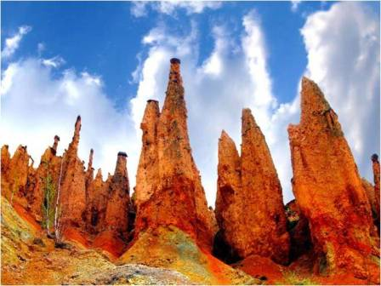
Занесен в реестр мирового наследия ЮНЕСКО
5.Город Дьявола
Город Дьявола - одна из самых ярких достопримечательностей Сербии и номинант в природные Чудеса Света. Уникальное заповедное место, занесенное в реестр мирового наследия ЮНЕСКО, - претендент на занесение в список 7 чудес.
Город Дьявола (серб. Ђавоља варош) — природная достопримечательность на горе Радан на юге Сербии в 27 км к юго-востоку от города Куршумлия.
Образование представляет собой 202 каменных столба высотой от 2 до 15 м и средним диаметром в 1 м, на вершинах которых располагаются каменные блоки весом до 100 кг. Столбы имеют естественное происхождение, они возникли благодаря выветриванию.

Slide 14
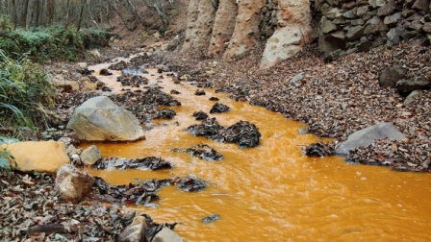
Вода Дьявола и Алый источник
Памятник природы расположен над мертвым ручьем, на берегах которого не растут растения, а в воде нет живности. Никакой мистики здесь нет – просто эта вода перенасыщена минералами. Из почвы на склоне горы бьют два родника: Вода дьявола (Ђавоља вода) – холодный источник с очень минерализованной (15 г / л воды) и кислой водой (рН 1,5). И Красный источник (Црвено врело) – горячий, с менее кислой (рН 3,5) и менее минерализованной водой (4,372 мг / л воды), с высоким содержанием железа и ярко-оранжевым руслом.

Slide 15
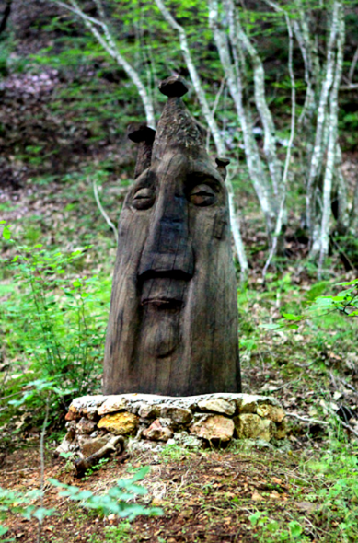
Легенда о городе Дьявола
Согласно сербской легенде, на этом месте когда-то жили скромные, мирные и убежденные в своей вере люди. И это очень мешало дьяволу, и тогда он послал им «дьявольскую воду», испив которую люди сошли с ума, забыли о родственных связях и решили женить брата с сестрой. Злой умысел попыталась предотвратить русалка. Именно та, которая и сегодня, как считают, оберегает этот край. Ее молитву услышал Господь. Подул сильный ветер, и вся свадьба вместе с молодыми окаменела.

Slide 16
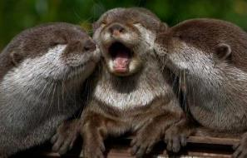
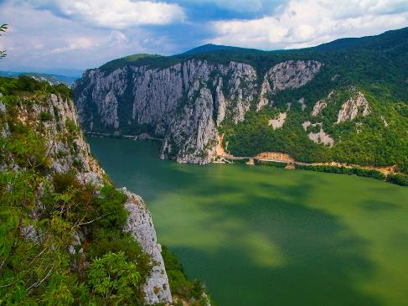
6.Джердапское ущелье
Самое большое ущелье в Европе
В северовосточной Сербии расположен национальный парк Джердап, созданный в 1974 году. Основным природным феноменом этой территории является Джердапское ущелье реки Дунай самое большое ущелье в Европе. На территории парка обитает свыше 1100 видов растений.
Данный национальный парк является местом обитания более 150 видов птиц: беркут, змееяд, орлан - белохвост, черный аист, серая цапля и многие другие. Помимо иных представителей животного мира, здесь обитают млекопитающие: выдра, медведь, рысь, шакал, серна, олень.

Slide 17
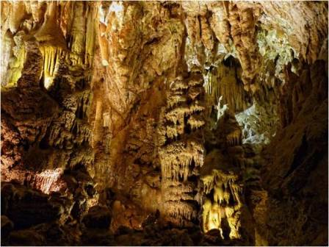
7.Ресавская пещера
Самая глубокая и древняя пещера в стране
Ресавская пещера - одна из наиболее посещаемых и наиболее известных пещер в стране .
Длина Ресавской пещеры составляет 4,5 километра, из которых в наше время детально исследовано лишь 2 830 метров, а посетителям доступно всего 800 метров. Пещера состоит из трех галерей - трех каналов-этажей. Температура здесь постоянна и составляет +7С, а влажность воздуха – от 75 до 100%. Вход в пещеру расположен на высоте 485 метров. Цвет камня зависит от минералов, содержащихся в нем. Доминирующими являются красный - окись железа, белый - кристаллизованный кальций и желтый - примесь глины.

Slide 18
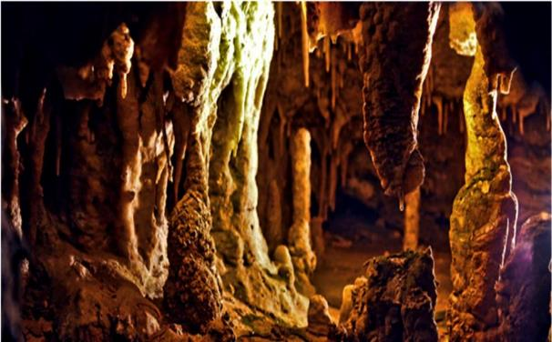
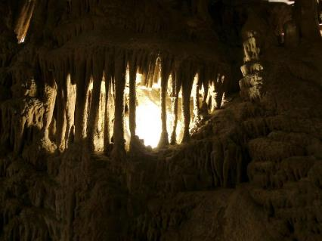
Ресавская пещера – удивительный природный памятник, он уникален своими роскошными сталактитовыми и сталагмитовыми переплетениями. Теми, что за многие десятки тысячелетий создала медленно капающая вода, откладывая слои соли и природные минералы в форме спадающих со свода каменных сосулек и вырастающих из пола каменных стволов. В некоторых местах они соприкасаются, образуя колоны.
Это одна из древнейших пещер в стране, так как в результате исследований установлено, что она возникла до ледникового периода. Здесь еще 80 миллионов лет назад подземные реки пробивали себе русло в известковых породах, тогда как пещерные сталактиты начали формироваться 45 миллионов лет назад.

Slide 19
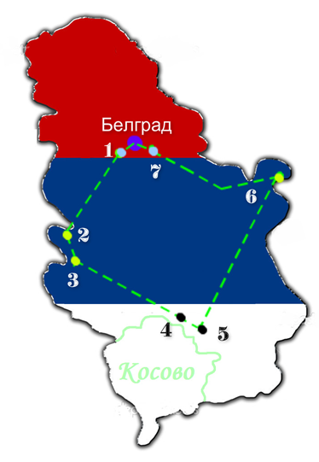
Туристический маршрут по Сербии:
1 – Остров Велико-Ратно
2 – Национальный парк Тара
3 – Ущелье реки Увац
4 – Копаоник
5 – Город Дьявола
6 – Джердапское ущелье
7 – Ресавская пещера

Slide 20
ЭКОэмблема Сербии
Солнце – символ плодородия
Дерево – символ жизни
Лента – символ безопасных путешествий, дорога жизни
Зеленый – цвет природы, единства, баланса.

Slide 21
Эпилог
Я природой живу и дышу,
Вдохновенно и просто пишу.
Растворяясь душой в простоте,
Я живу на земле в красоте!
Игорь Северянин
В центральной части Балканского полуострова располагается страна Сербия. Её называют «маленькой Европой». Подобное сравнение появилось благодаря разнообразию природного ландшафта Сербии. В этом чудном месте нашли дом удивительные и разнообразные представители как животного, так и растительного мира.
Маршрут путешествия, который мы Вам предлагаем, займет не более трех суток. Вы сможете увидеть уголки дикой природы, с редкими видами чёрных аистов, диких шакалов и филинов. Приглашаем Вас посетить Сербию и насладиться чудесами её природы наяву.

Slide 22
Библиография
Акимова Т. А., Хаскин В. В. Экология. – М: ЮНИТИ, 1998. – 455с.
Бродский А. К. Краткий курс общей экологии. – СПб: СПб ун-т, 1992. – 144с.
Вернадский В. И. Биосфера. – М: Мысль, 1967. – 114с.
Горелов А. А. Экология. – М: Центр, 2000. –240с.
Радкевич В. А. Экология. - Минск: Выш. шк., 1998. -159 с.
Реймерс Н. Ф. Экология (теории, законы, правила, принципы, гипотезы). - М: Молод. гвард., 1994. -367 с.
Шилов А. И. Экология. - М: Высш шк., 2000. -512с.
Эволюция. Основы экологии. – М: Моск. лицей, 1995. – 104с.

